Slide 1
الثالث الثانوي
الصف/ المرحلة
الأول
الفصل الدراسي
كــــــــيــــــمــــــــيــــــــاء 3
المـــــــــــــــــــــــــــــــــــــــــادة
المسعر ص63
موضوع الدرس
مــــــــــاجــــــــــد الـــــــــحــــــــــــكـــــــــــمــــــي
اسم المعلم

Slide 2
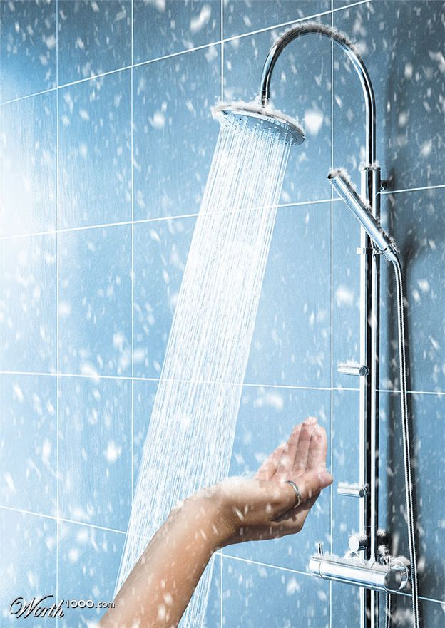
المسعر
هل شعرت بالاسترخاء عند وقوفك تحت الدش الدافئ ؟ ما هو سبب ذلك ؟

Slide 3
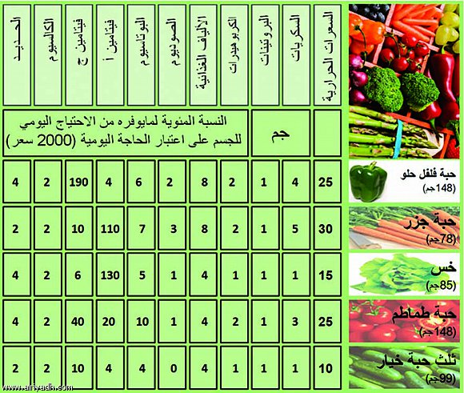
المسعر
كيف يعرف كيميائيو الغذاء القيمة الحرارية للأطعمة ؟
تعرف القيمة الحرارية من تفاعلات احتراق أجريت في مساعر .

Slide 4
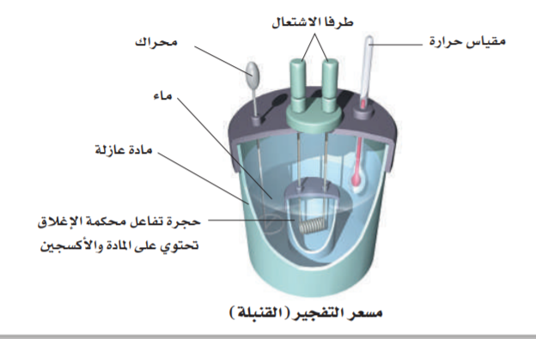
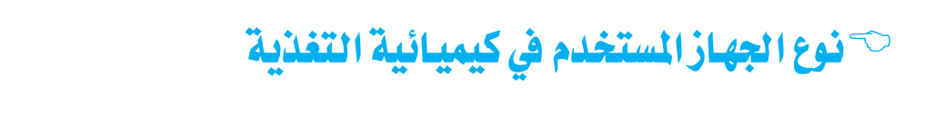
المسعر
ما هو المسعر ؟
جهاز معزول حرارياً يستخدم لقياس كمية الحرارة الممتصة أو المنطقة في أثناء عملية كيميائية أو فيزيائية .
مسعر التفجير

Slide 5
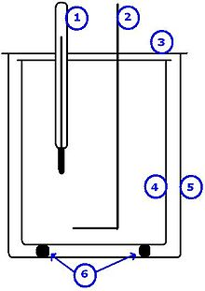
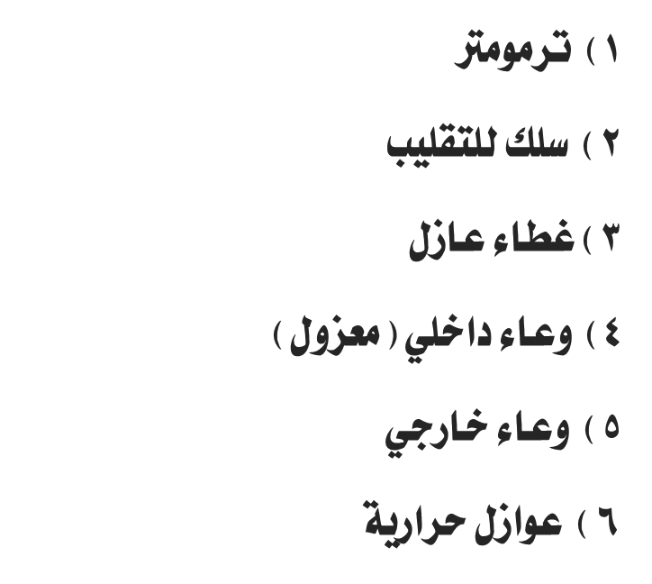
المسعر
رسم توضيحي للمسعر

Slide 6
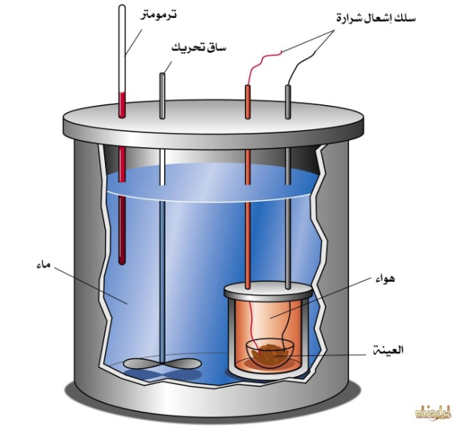
المسعر
طريقة عمل مسعر التفجير ( القنبلة )
توضع كمية معلومة من الماء في حجرة معزولة , وذلك لكي تمتص الطاقة المنطلقة من التفاعل أو لتعطي الطاقة التي يمتصها التفاعل .

Slide 7
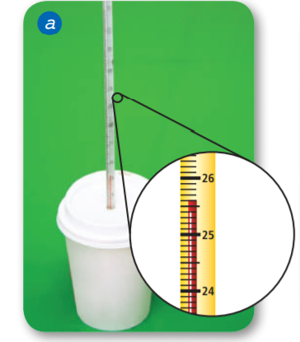
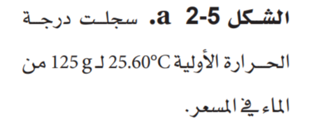
المسعر
يمكن عمل مسعر مبسط من خلال كأس الفلين وقطعة فلز .

Slide 8
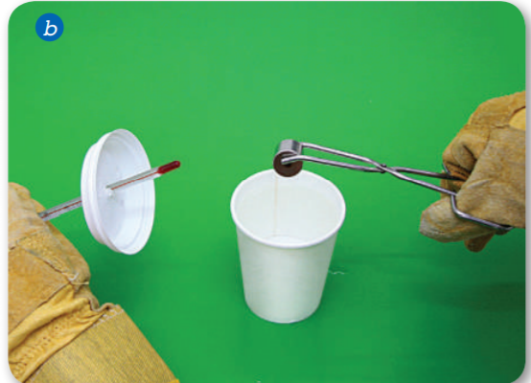
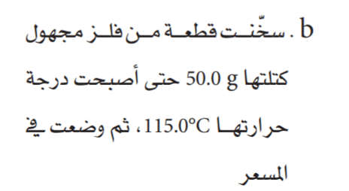
المسعر
يمكن عمل مسعر مبسط من خلال كأس الفلين وقطعة فلز .

Slide 9
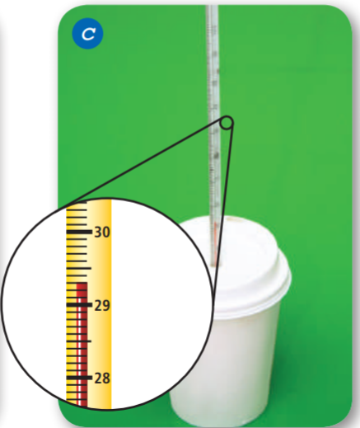
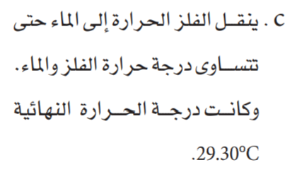
المسعر
يمكن عمل مسعر مبسط من خلال كأس الفلين وقطعة فلز .

Slide 10
المسعر
تحديد الحرارة النوعية
توضع كمية محددة من الماء . و نقيس درجة الحرارة الأولية للماء .
نسخن عينة من الفلز معلوم الكتلة ثم نضعها داخل ماء .
ترفع درجة الحرارة ونسجل أعلى درجة فتكون الدرجة النهائية .

Slide 11
المسعر
تحديد الحرارة النوعية
يتوقف انتقال الحرارة عندما تتساوى درجة حرارة الماء ودرجة حرارة الفلز
كمية الحرارة التي يكتسبها الماء تساوي كمية الحرارة التي فقدها الفلز .
بمعلومية كمية الحرارة وكتلة الفلز و الفرق في درجة الحرارة يمكن الحصول على الحرارة النوعية للفلز .

Slide 12
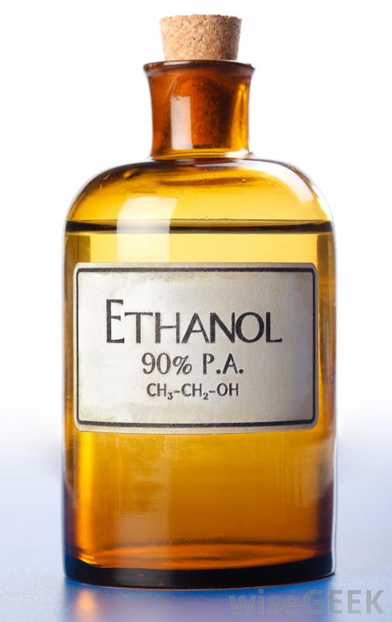
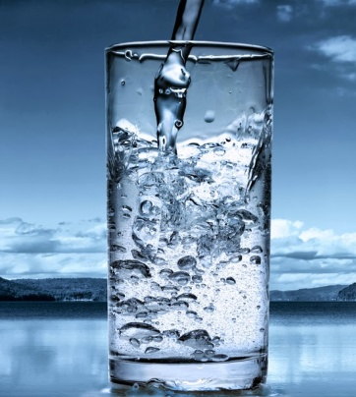
المسعر
تدريب 1 :
لماذا تلزم حرارة أكثر لرفع درجة حرارة كتلة معينة من الماء أكثر مما تلزم لرفع درجة حرارة الكتلة نفسها من الإيثانول ؟

Slide 13
المسعر
تدريب 1 :
لماذا تلزم حرارة أكثر لرفع درجة حرارة كتلة معينة من الماء أكثر مما تلزم لرفع درجة حرارة الكتلة نفسها من الإيثانول ؟
لأن الحرارة النوعية للماء أعلى من الحرارة النوعية للإيثانول .

Slide 14
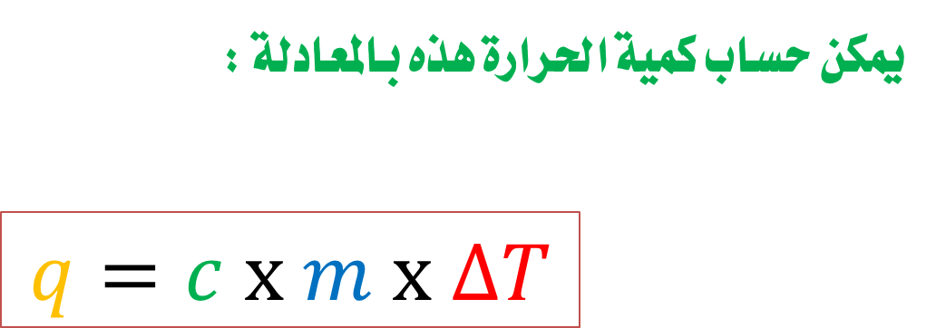
المسعر
يمكن حساب كمية الحرارة بهذه المعادلة

Slide 15
المسعر
تدريب 2
تمتص قطعة فلز كتلتها 4.68 g ما مقداره 256 J من الحرارة عندما ترتفع درجة حرارتها بمقدار 182⁰C ما الحرارة النوعية للفلز ؟

Slide 16
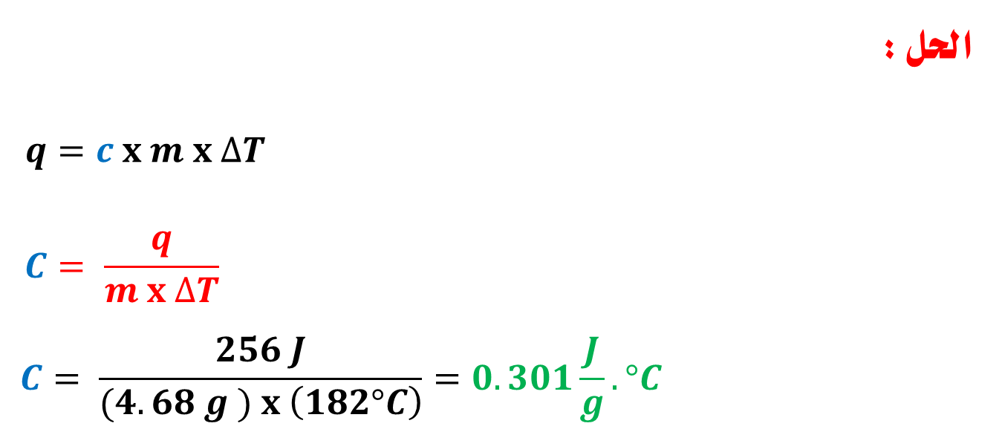
المسعر
تدريب 2
تمتص قطعة فلز كتلتها 4.68 g ما مقداره 256 J من الحرارة عندما ترتفع درجة حرارتها بمقدار 182⁰C ما الحرارة النوعية للفلز ؟
الاسترنشيوم

Slide 17
المسعر
تدريب 3
عينة من فلز كتلتها 90g امتصت 25.6 J من الحرارة عندما ازدادت درجة حرارتها 1.18⁰C ما الحرارة النوعية للفلز ؟

Slide 18
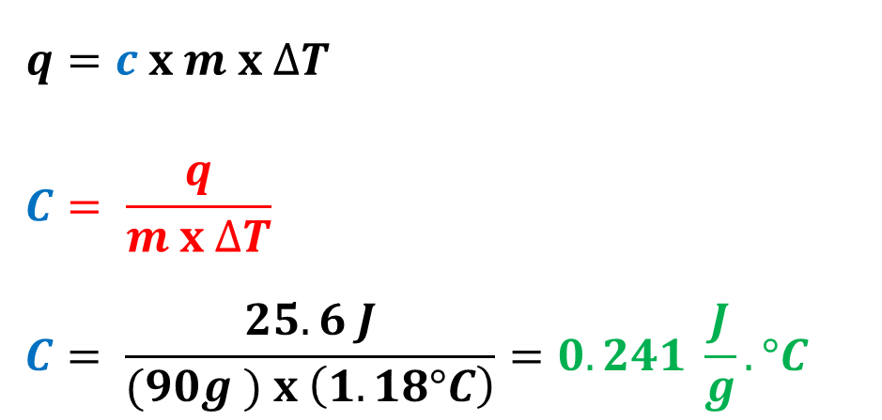
المسعر
تدريب 3
عينة من فلز كتلتها 90g امتصت 25.6 J من الحرارة عندما ازدادت درجة حرارتها 1.18⁰C ما الحرارة النوعية للفلز ؟

Slide 19

المسعر
تعلمنا اليوم:
المسعر ؟
جهاز معزول حرارياً يستخدم لقياس كمية الحرارة الممتصة أو المنطقة في أثناء عملية كيميائية أو فيزيائية .
يمكن حساب كمية الحرارة بهذه المعادلة

Slide 20

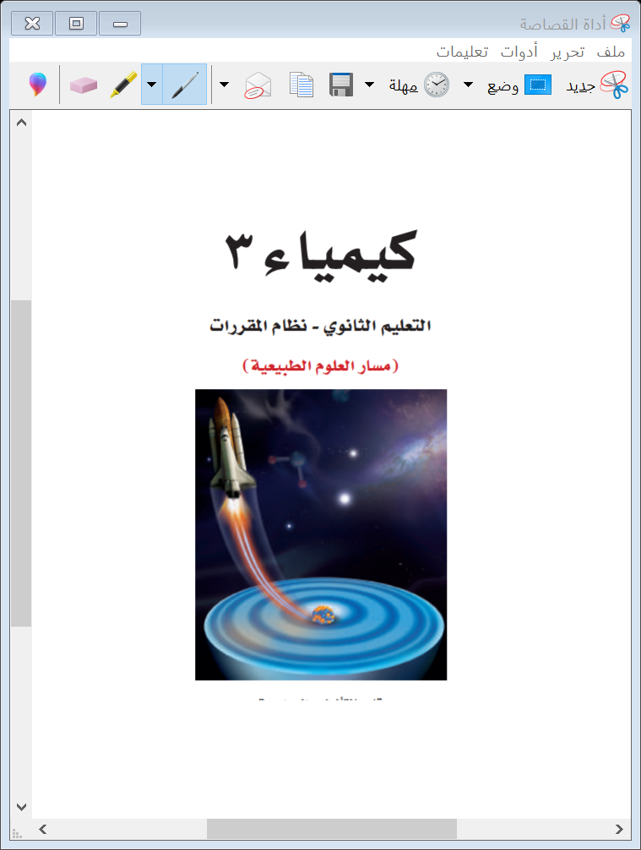
المسعر
المــــراجـــــــــع:
كتاب كيمياء3 التعليم الثانوي نظام المقررات
(مسار العلوم الطبيعية)
طبعة 1442 – 2020م
الفصل الدراسي الأول

